Slide 1


Министерство транспорта Московской области
Совещание в гку «цбддмо»
21.02.2013
По реализации Соглашения между Правительством москвы и Правительством московской области
О Взаимодействии При Предоставлении Государственных Услуг По Подготовке И Выдаче Пропусков, Предоставляющих Право На Въезд И Передвижение По Московской Кольцевой Автомобильной Дороге Грузового Автотранспорта Разрешенной Максимальной Массой Более 12 Тонн

Slide 2
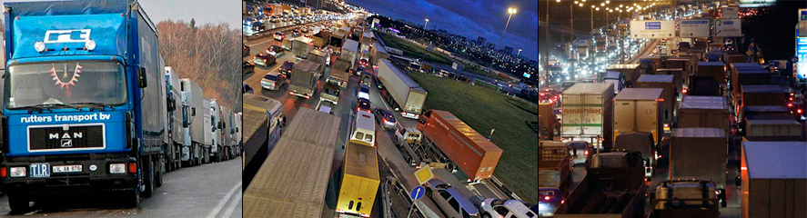
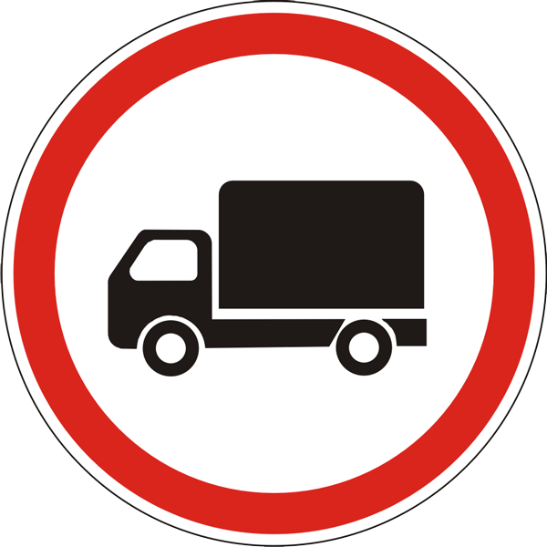
Министерство транспорта Московской области
В соответствии с постановлением Правительства Москвы от
15 ноября 2012 г. N 650-ПП внесены изменения в постановление Правительства Москвы от 22 августа 2011 г. N 379-ПП "Об ограничении движения грузового автотранспорта в городе Москве и признании утратившими силу отдельных правовых актов
Правительства Москвы"
с 1 марта 2013 года вводятся ограничения на въезд и
передвижение по МКАД грузового автотранспорта
разрешенной максимальной массой более 12 тонн.

Slide 3
Запрет распространяется на следующие транспортные средства:
Разрешенная максимальная масса - масса снаряженного транспортного средства с грузом, водителем и пассажирами, установленная предприятием в качестве максимально допустимой. За разрешенную максимальную массу состава транспортных средств, то есть сцепленных и движущихся как одно целое, принимается сумма разрешенных максимальных масс транспортных средств, входящих в состав.

Slide 4


Министерство транспорта Московской области
Соглашение между Правительством Московской области и Правительством Москвы от 12.02.2013
«Соглашение между Правительством Москвы и Правительством Московской области о взаимодействии при предоставлении государственных услуг по подготовке и выдаче пропусков, предоставляющих право на въезд и передвижение по Московской кольцевой автомобильной дороге грузового автотранспорта разрешенной максимальной массой более 12 тонн»
Московская область
г. Москва

Slide 5

Министерство транспорта Московской области
Полномочиями по выдаче пропусков, предоставляющих право движения грузового автотранспорта по МКАД, наделено:
Государственное казенное учреждение
Московской области «Центр безопасности
Дорожного движения Московской области»
Адрес: Красногорский р-н, п/о Путилково,
72 км МКАД, комплекс ЗАО «Гринвуд», стр.7

Slide 6
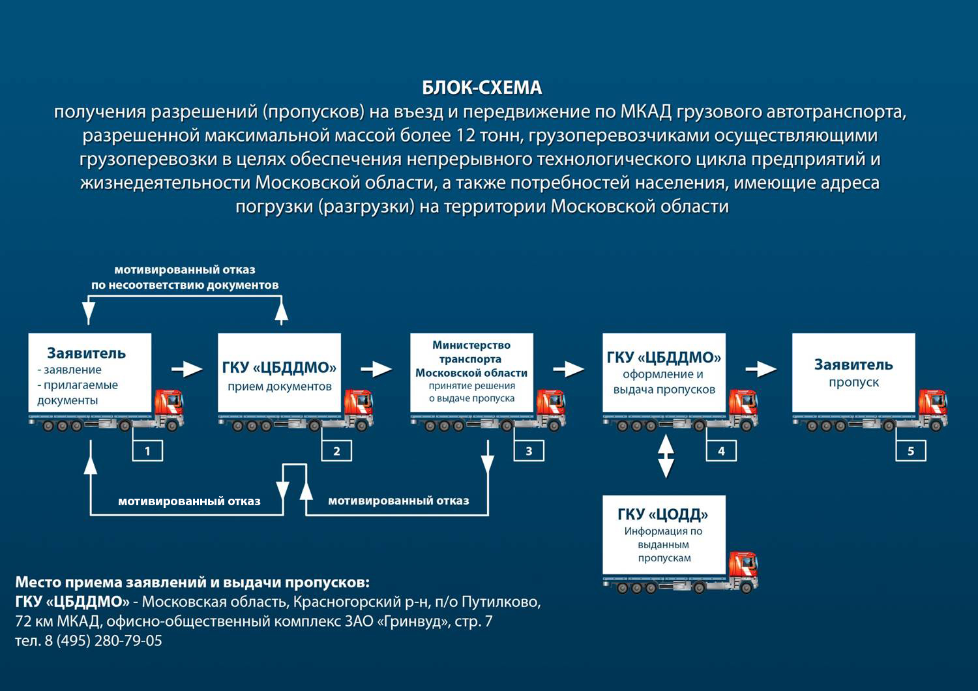
Министерство транспорта Московской области

Slide 7
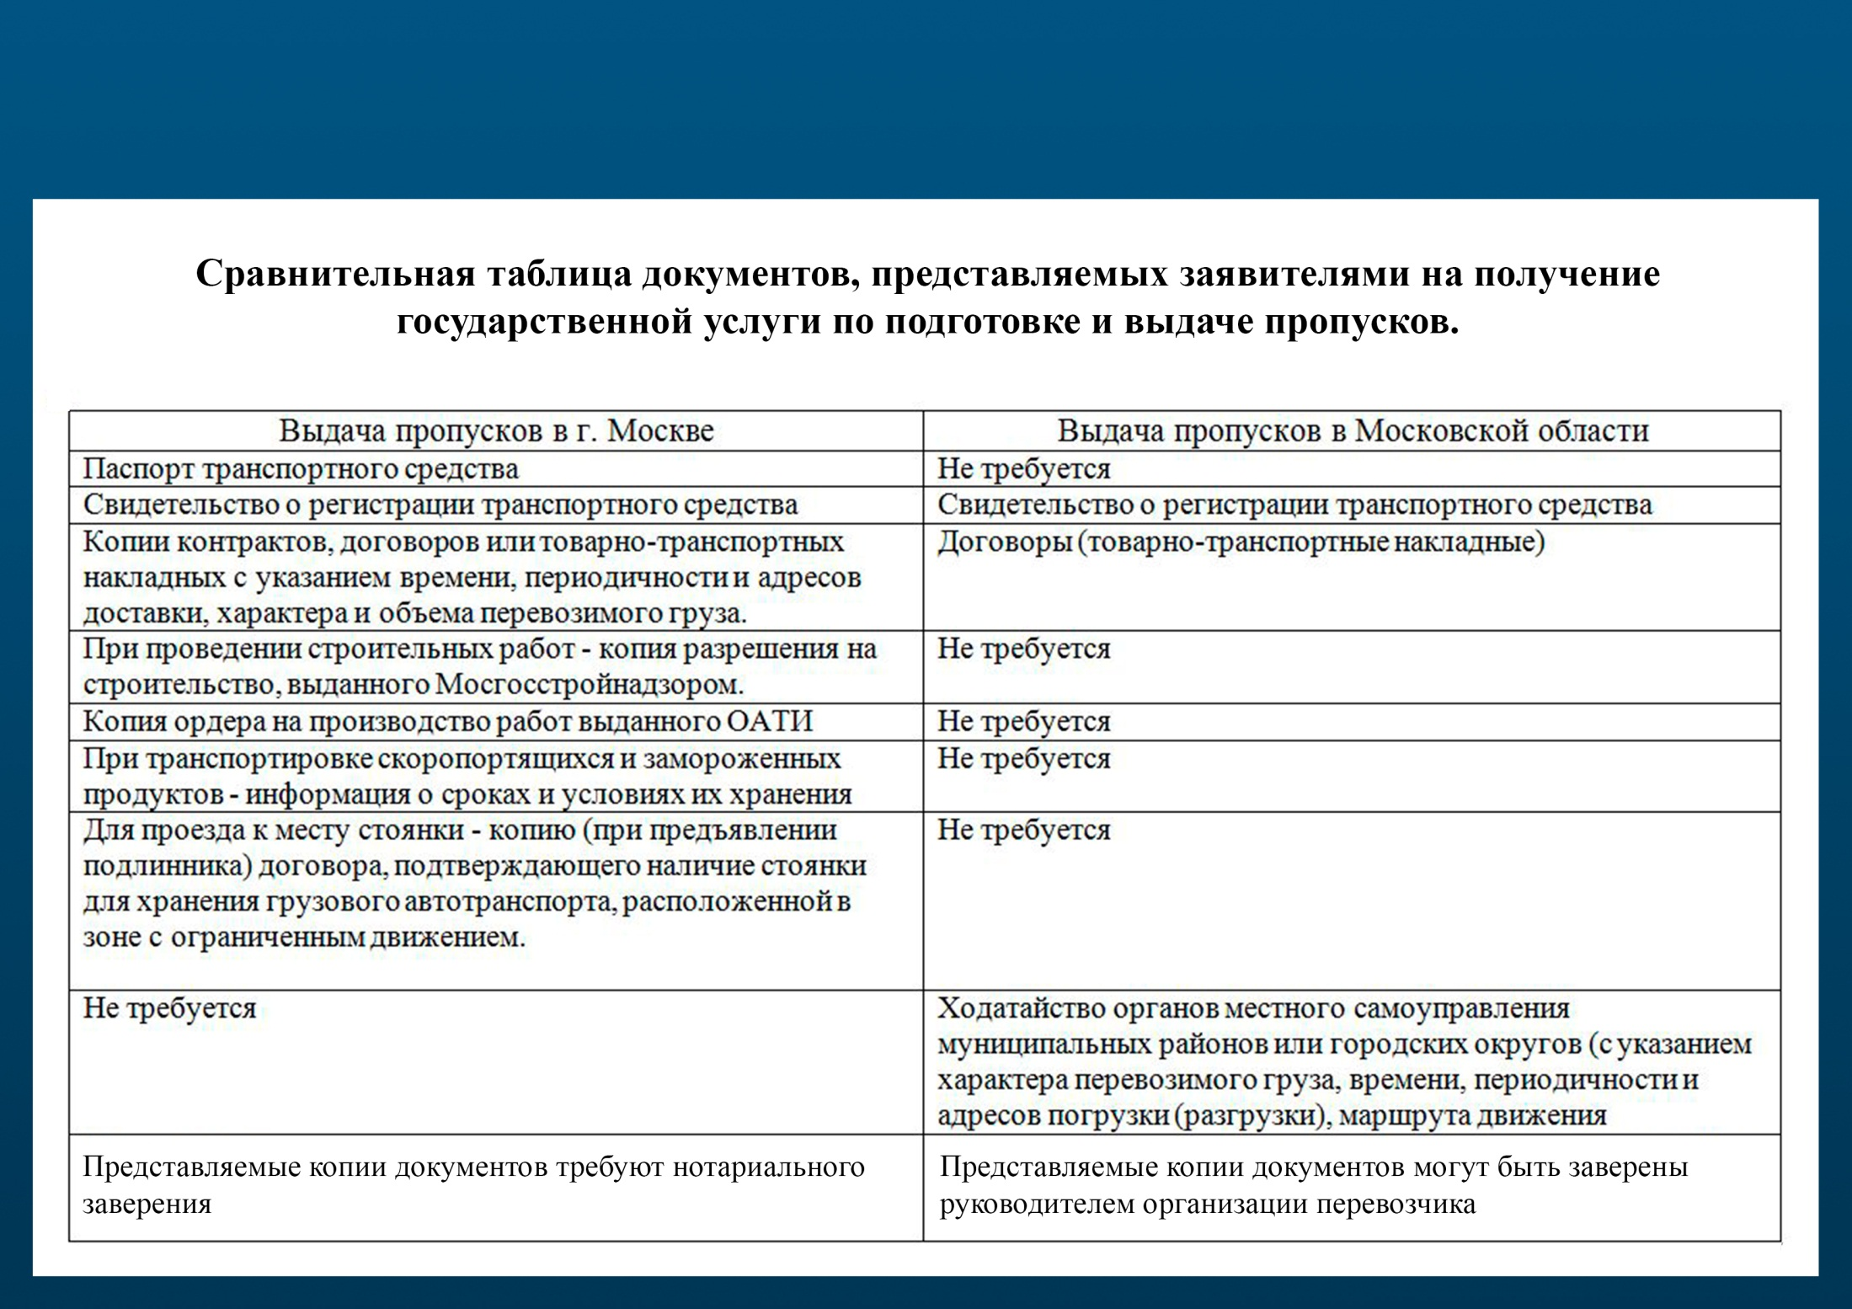
Министерство транспорта Московской области

Slide 8
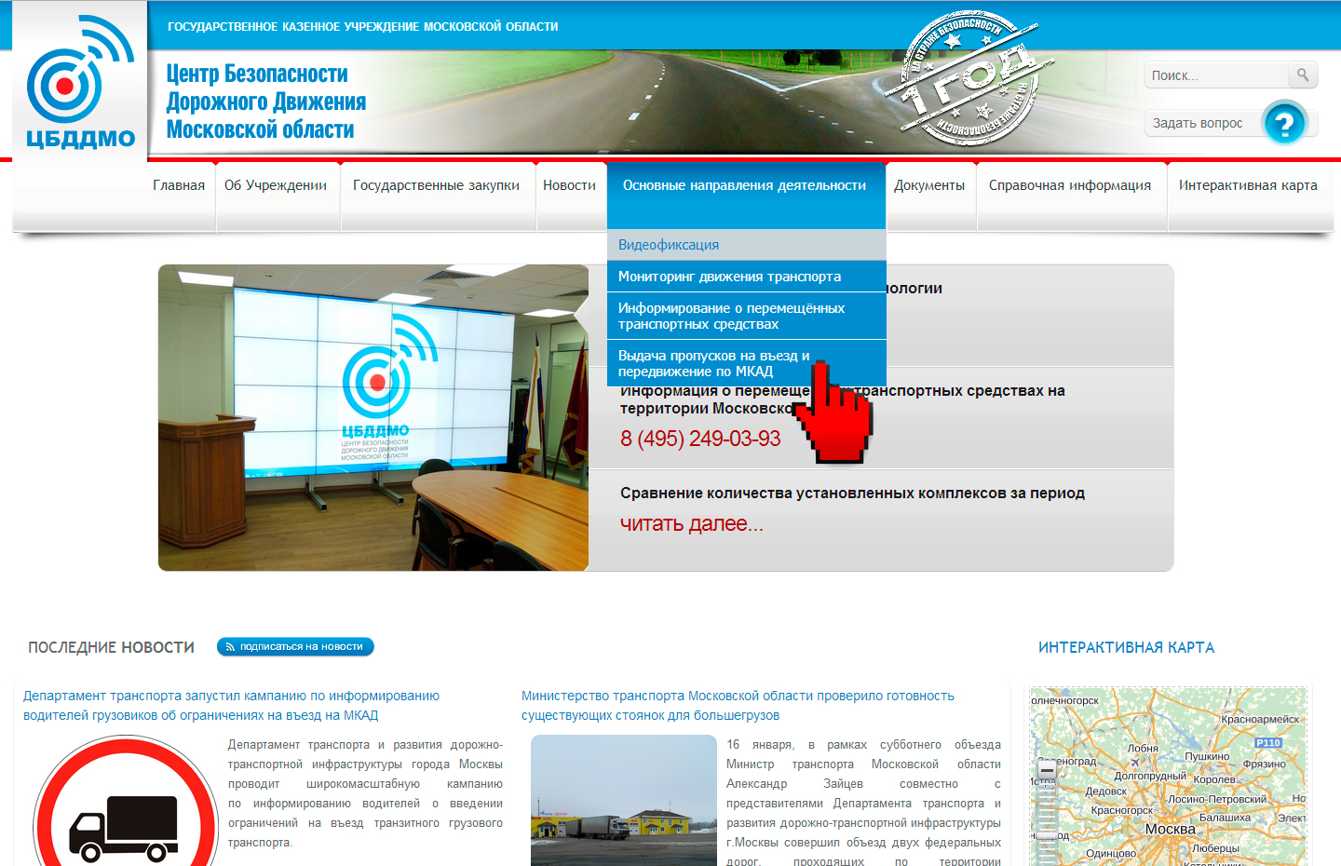
Министерство транспорта Московской области
В настоящее время реализована возможность скачивания формы запроса на предоставление государственной услуги по получению пропуска, предоставляющего право на въезд и передвижение по МКАД грузового автотранспорта разрешенной максимальной массой более 12 тонн, на официальном сайте ГКУ «ЦБДДМО» http://www.cbddmo.ru в разделе «Основные направления деятельности» во вкладке «Выдача пропусков на въезд и передвижение по МКАД».

